Slide 1
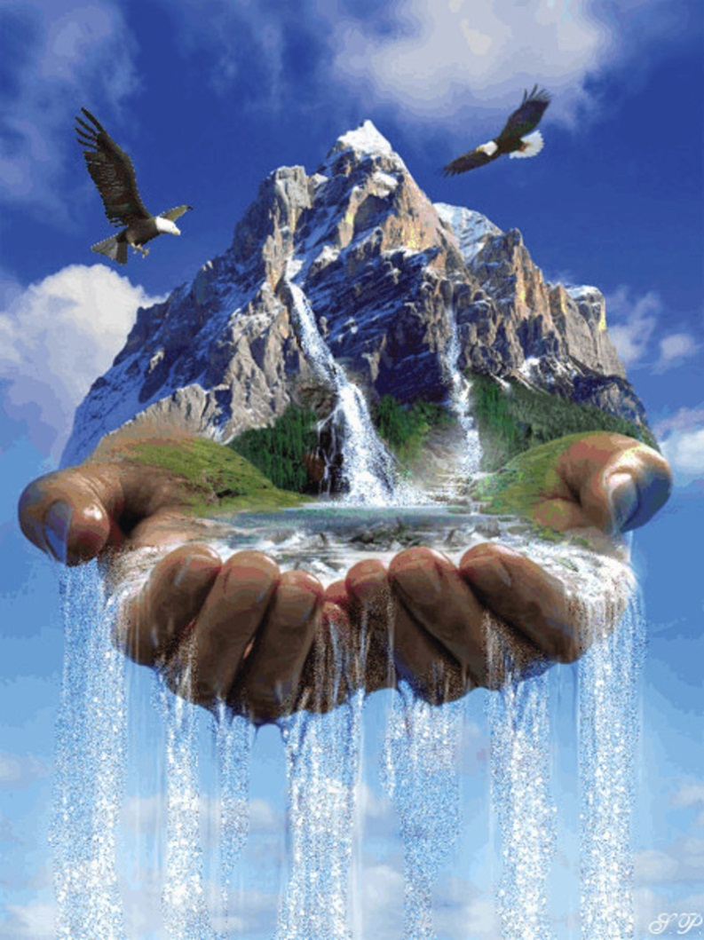
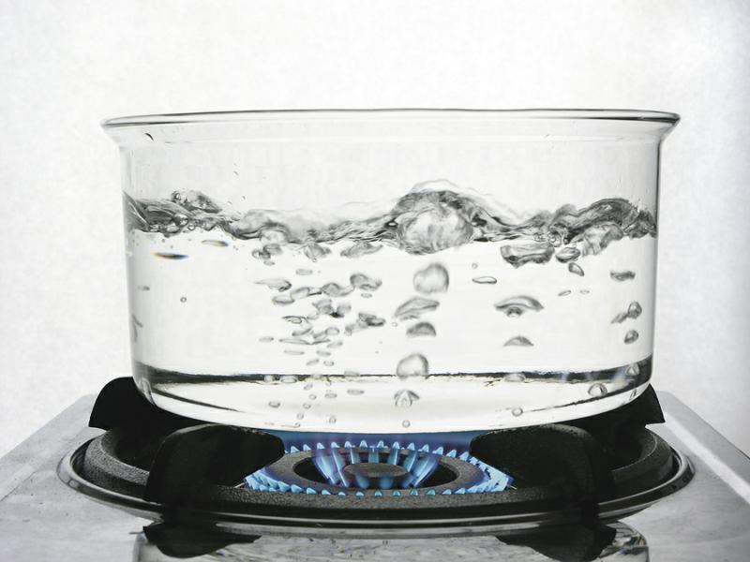
Свойства воды:
Теплопроводность
универсальный растворитель, но не все вещества растворяются в воде

